Slide 1


Facade design pattern

Slide 2
Opis
Facade zapewnia ujednolicony interfejs dla zestawu interfejsów w podsystemie. Wzorzec ten definiuje interfejs wyższego systemu, który ułatwia korzystanie z podsystemu. Obiekt facade powinien być dość prostym orędownikiem lub facylitatorem. Nie powinien stać się wszechwiedzącą wyrocznią ani obiektem „boga”.

Slide 3
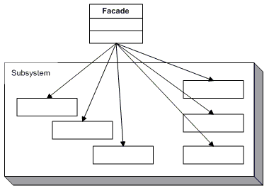
Struktura

Slide 4
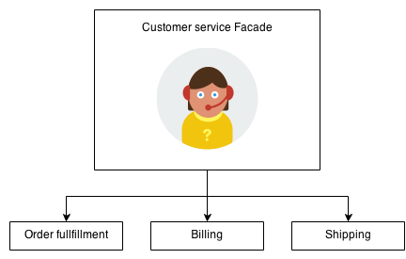
Przykład
Konsumenci napotykają facade podczas składania zamówienia z katalogu. Konsument dzwoni pod jeden numer i rozmawia z przedstawicielem obsługi klienta. Przedstawiciel obsługi klienta działa jako facade, zapewniając interfejs do działu realizacji zamówień, działu rozliczeń i działu wysyłki.

Slide 5

Propozycja wykorzystania wzorca w projekcie

Slide 6
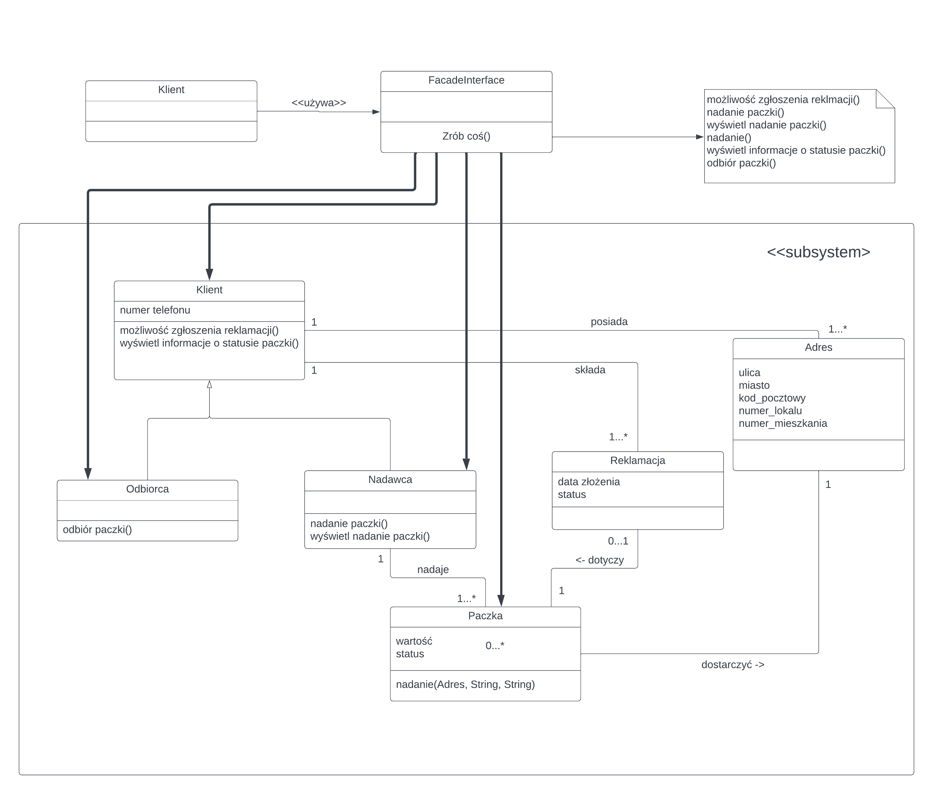

Slide 7
Opis zastosowania w projekcie
W tym przypadku interfejs działa jako facade. Klient korzystając z jednego interfejsu, może nadać, odebrać, zareklamować oraz wyświetlić informacje na temat paczki.

